Slide 1
Оценка эффективности проведения исследования качества образования и итоги оценочных процедур за 2019 год
Петухова Л.В.,
ведущий специалист
отдела развития и оценки качества образования
1

Slide 2

За 2019 год с 01.01.2019 по 31.12.2019
Статистика ИКО за 2019 и 2018 гг.
№ п/п | Календарный год | Процедуры ИКО
 |  | ВПР | РДР | НИКО | PISA | ЕФОМ | МДР |  | Диагностика педагогов |  | Всего процедур | Средний % выполнения заданий по Сургутскому району | Всего человек, принявших участие
1 | 2019 | 22 | 13 | 0 | 0 | 2 | 6 |  | 8 |  | 51 | 65 | 33035
 | 1 полугодие | 22 | 0 | 0 | 0 | 0 | 0 |  | 0 |  | 22 | 66 | 25599
 | 2 полугодие | 0 | 13 | 0 | 0 | 2 | 6 |  | 8 |  | 29 | 64 | 7436
2 | 2018 | 19 | 10 | 2 | 1 | 0 | 0 |  | 8 |  | 40 | 66 | 19187
 | 1 полугодие | 19 | 6 | 0 | 1 | 0 | 0 |  | 0 |  | 26 | 65 | 16983
 | 2 полугодие | 0 | 4 | 2 | 0 | 0 | 0 |  | 8 |  | 14 | 68 | 2204
Итого |  | 41 | 23 | 2 | 1 | 2 | 6 |  | 16 |  | 91 | 65 | 52222
51 процедура ИКО
(40 процедур -2018 год)
2

Slide 3
За 2019 год с 01.01.2019 по 31.12.2019
29
22
- Всероссийские проверочные работы (ВПР)
2
2
- Eдиные федеральные оценочные материалы (ЕФОМ)
14
51 процедура ИКО
(40 процедуры - 2018 год)
13
- Региональные диагностические работы (РДР)
6
6
- Муниципальные диагностические работы(МДР)
10
8
- Исследование компетенций учителей (ИКУ)
3

Slide 4
За 2019 год с 01.01.2019 по 31.12.2019
51 процедура ИКО
(40 процедуры - 2018 год)
4

Slide 5
Всего в ИКО приняли участие:
2019 год –
33 035 человеко-участий;
2018 год –
19 187 человеко-участий
Средний % выполнения заданий общеобразовательными организациями
в 2018, 2019 гг.
больше на
1 %
больше на
3 %
больше на
13 848
5

Slide 6
Всего в ИКО приняли участие в 2019 году с 01.01.2019 по 31.12.2019
Средний % выполнения заданий:
по Сургутскому району - 65%,
по ХМАО-Югре – 64 %
Средняя оценка по пятибальной шкале 3,6 балла
(2018 - 66%)
(2018 - 63%)
(2018 – 3,6)
19,3%
5
- 5493 человеко-участий (16,6%)
33035 человеко-участий
(19187 – человеко-участий
за 2018 год)
4
47,8%
- 15304 человеко-участий (46,33%)
3
31,3%
- 11346 человеко-участий (34,35 %)
2
1,6%
- 716 человеко-участий (2,2 %)
6

Slide 7
Сравнительный анализ ИКО в 2018 и 2019 гг.:
11
с 40
на 51
- уменьшился средний % выполнения заданий
ОО по Сургутскому району;
- увеличилось количество оценок за работу «2»
- увеличилось количество процедур, в которых принял участие Сургутский район;
- не изменилась средняя оценка по пятибальной шкале;
- уменьшилось количество оценок «5» за работу;
- уменьшилось количество оценок «4» за работу;
- увеличилось количество оценок «3» за работу;
- увеличилось количество человеко-участий
в ИКО;
с 19 187
на 33 035
13 848
1
с 66%
на 65 %
0
с 3,6
на 3,6
с 19,3%
на 16,6%
2,7
с 47,8%
на 46,3%
1,5
3,0
с 31,3%
на 34,3%
с 1,6%
на 2,2%
0,6
7

Slide 8
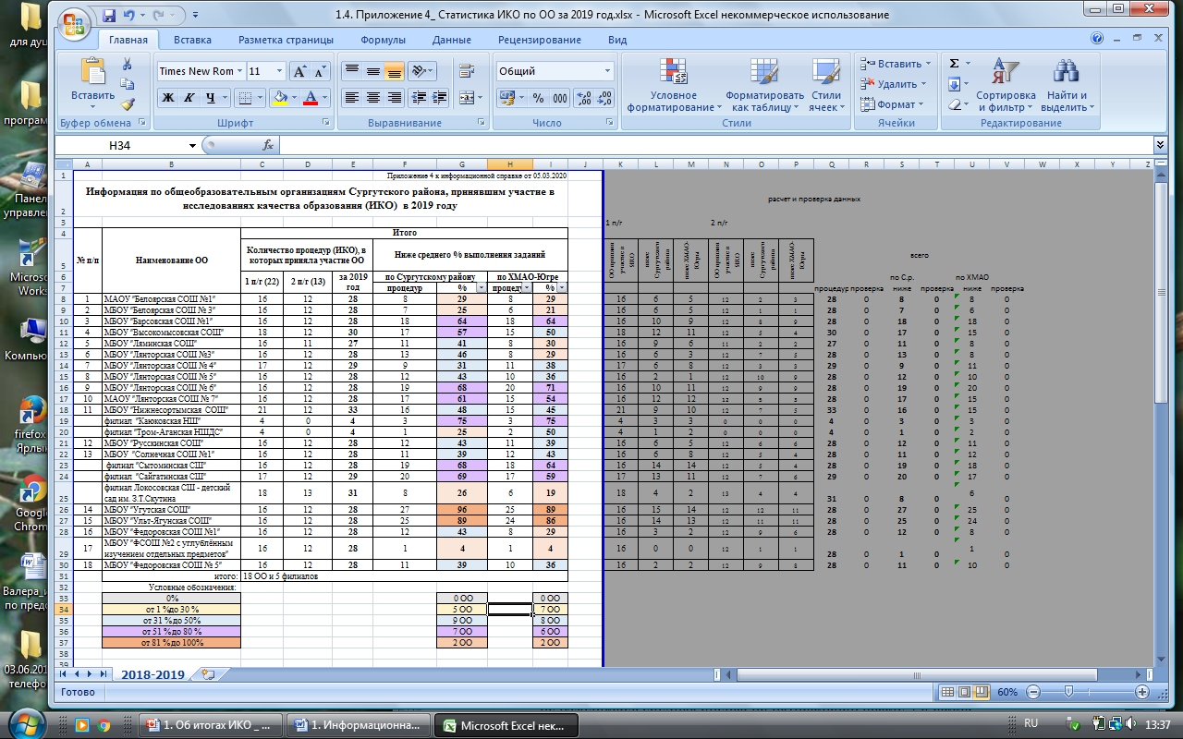
8

Slide 9
Количество процедур ИКО (35), в которых средний % выполнения заданий за 2019 год:
- ниже среднего % выполнения заданий по ХМАО-Югре;
- ниже среднего % выполнения заданий по Сургутскому району

Slide 10
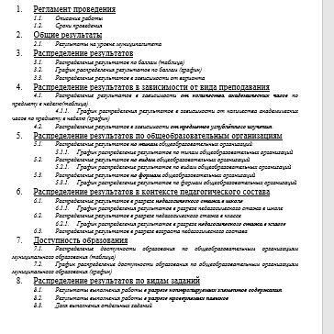
Алгоритм результатов исследования РДР обучающихся 9,11 классов:
10

Slide 11
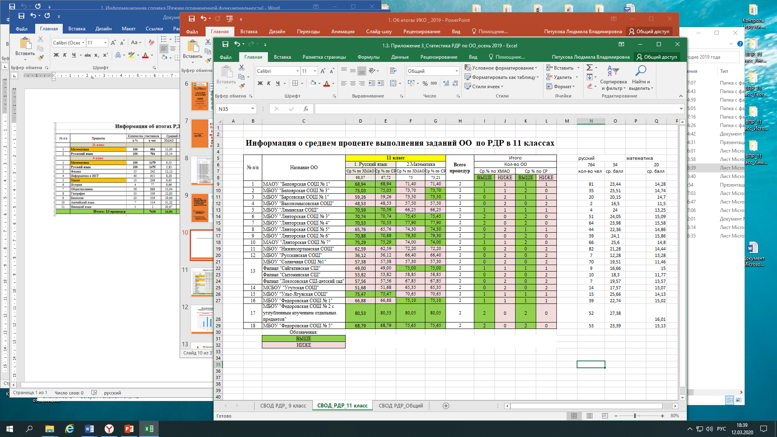
11

Slide 12
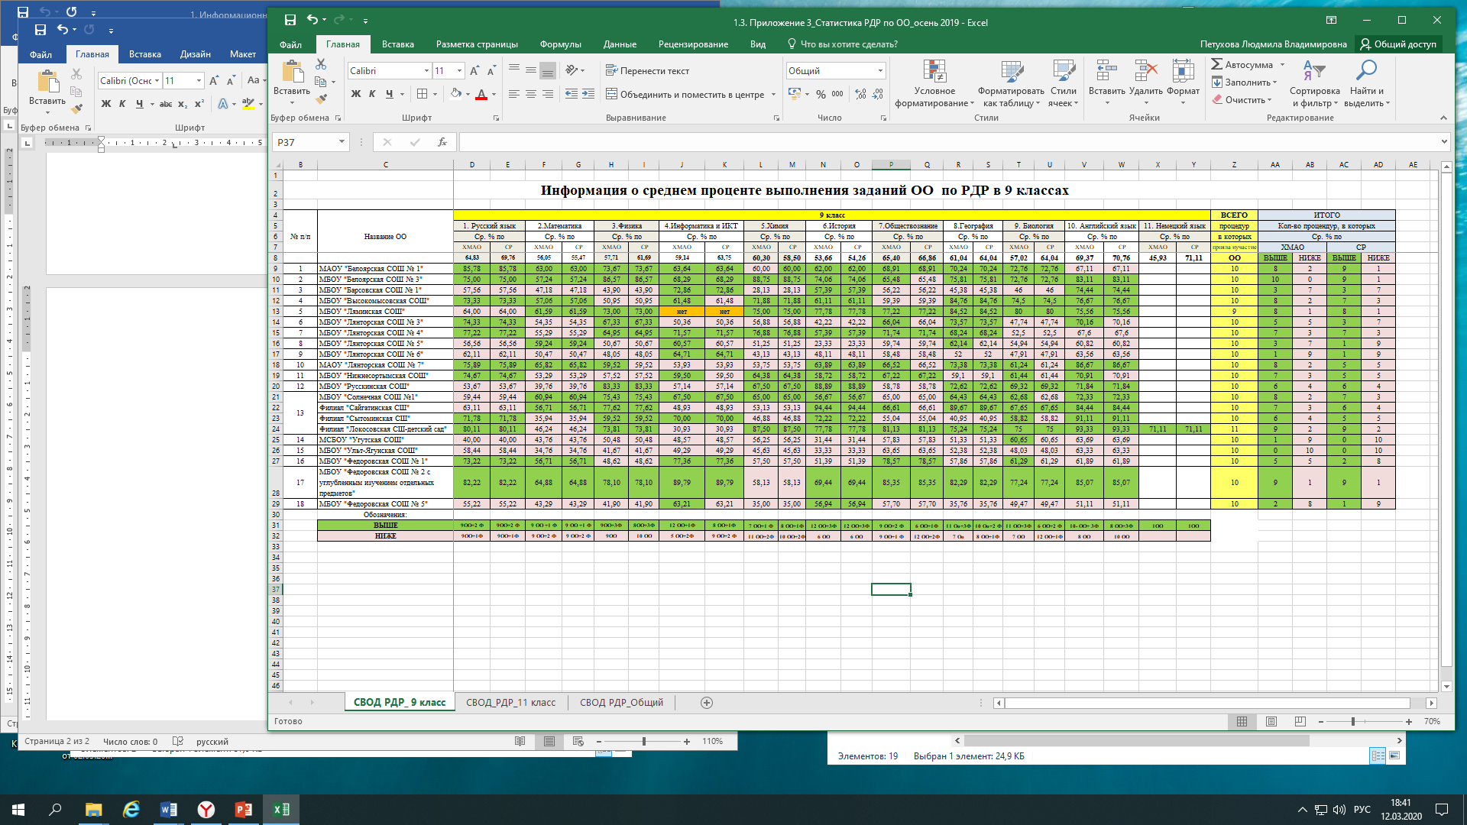
12

Slide 13
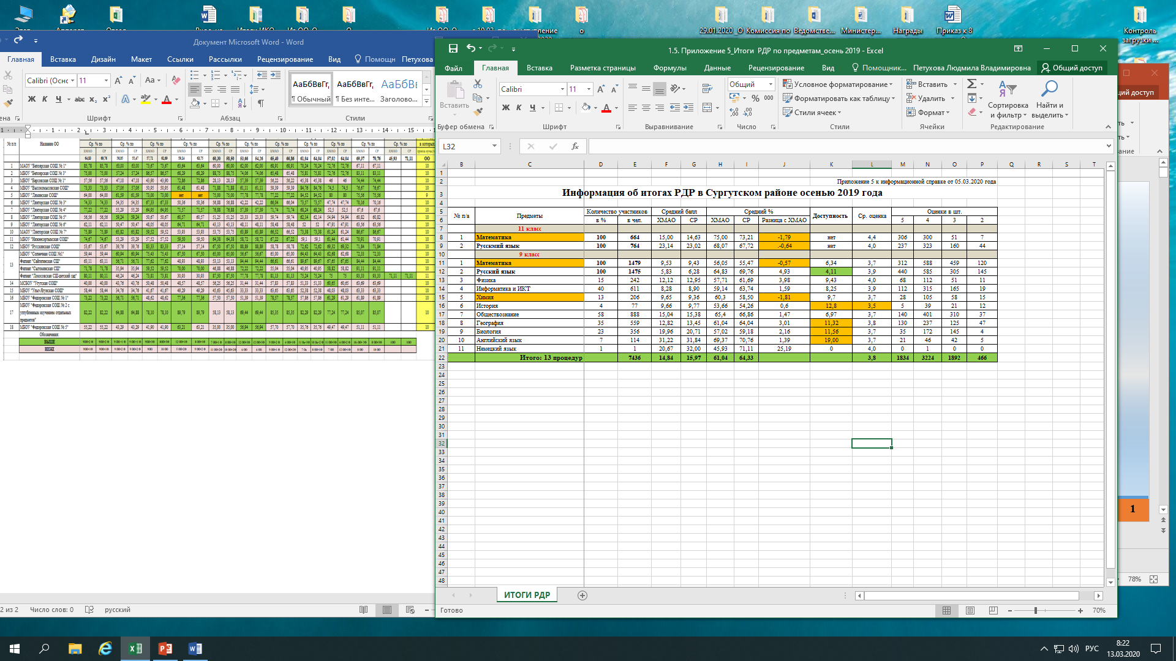
13

Slide 14

Методика комплексной оценки образовательных результатов
Письмо АУ «ИРО» от 17.09.2019 № 2912 «О комплексной оценке образовательных результатов»
Размещена по 2 ссылкам:
1. http://iro86.ru/index.php/2015-04-23-09-26-58/1125-podderzgka-shkol-pokazyvayushchiestabilno-nizkie-obrazovatelnye-rezultaty/5503-nauchno-metodicheskoe-obespechenie
2. http://www.iro86.ru/index.php/rcoko/rcoko/5832-normativno-pravovye-dokumenty
Применена в октябре 2019 года
для выявления ОО:
- СВР, НОР;
- «зоны риска» (по результатам ГИА, ВПР, РДР);
- «эффективных», «резильентных», «несправляющихся», «депримированных».
2
14

Slide 15
Результаты комплексной оценки образовательных организаций Сургутского района 2019 года
№ п/п | Название ОО | Статус по ИОР | Зона риска
1 | МБОУ «Ляминская СОШ» | стабильно низкие образовательные результаты | Риск_дифф. результатов за 3 года
2 | МБОУ «Русскинская СОШ» | стабильно низкие образовательные результаты | Риск_разрыв ВПР/ГИА_2019; Риск_дифф. результатов за 3 года
3 | МБОУ «Высокомысовская СОШ» |  | Риск_разрыв ВПР/ГИА_2019; Риск_дифф. результатов за 3 года
4 | МБОУ «Ульт-Ягунская СОШ» |  | Риск_дифф. результатов за 3 года
5 | «Тром-Аганская начальная школа-детский сад» |  | Риск_дифф. результатов за 3 года
6 | «Каюковская начальная школа» |  | Риск_дифф. результатов за 3 года
15

Slide 16
Общеобразовательные организации, имеющие стабильно низкие результаты
2016-2017 уч.год | 2017-2018 уч.год | 2018-2019 уч.год | 2019-2020 уч.год
1. МБОУ «Белоярская СОШ № 3» 2. МБОУ «Лянторская СОШ №1», 3. МБОУ «Угутская СОШ», 4. МБОУ «Русскинская СОШ», 5. Филиал МБОУ «Солнечная СОШ № 1» «Сайгатинская СШ» | 1. МБОУ «Белоярская СОШ № 3», 2. МБОУ «Ляминская СОШ», 3. МБОУ «Угутская СОШ», 4. МБОУ «Русскинская СОШ», 5. Филиал МБОУ «Солнечная СОШ № 1» «Сытоминская СШ» | 1. МБОУ «Лянторская СОШ №1», 2. МБОУ «Русскинская СОШ», 3. МБОУ «Угутская СОШ», 4. МБОУ «Ляминская СОШ» | 1. МБОУ «Русскинская СОШ», 2. МБОУ «Ляминская СОШ»
5 ОО | 5 ОО | 4 ОО | 2 ОО
«депривированные» –
с одновременно низким значением ИСБШ и ИОР, т.е. школа при имеющихся социальных ограничениях, демонстрирующие одновременно низкие образовательные результаты
ИСБШ-индекс социального благополучия,
ИОР – индекс образовательных результатов.
16

Slide 17
Общеобразовательные организации «зоны риска»
Общеобразовательные организации, находящиеся в «зоне риска» неустойчивых результатов по группе малокомплектных сельских школ: МБОУ «Высокомысовская СОШ», МБОУ «Русскинская СОШ»;
Общеобразовательные организации, находящиеся в «зоне риска» неустойчивых результатов по группе школ, не имеющих особенностей осуществления образовательной деятельности: МБОУ «Ульт-Ягунская СОШ»;
Общеобразовательные организации, находящиеся в «зоне риска» неустойчивых результатов по группе школ для детей младшего школьного возраста: филиал МБОУ «Нижнесортымская СОШ» «Тром-Аганская начальная школа-детский сад», филиал МБОУ «Нижнесортымская СОШ» «Каюковская начальная школа».
17

Slide 18
За 2019 год с 01.01.2019 по 31.12.2019
- имеющие стабильно низкие результаты;
- работающие в сложных социальных условиях;
- имеющие признаки необъективности результатов по ВПР в 2019 году
2
3
Приняли участие в ИКО:
1 п/г – 19 ОО и 5 филиалов;
2 п/г - 18 ОО и 3 филиала,
из них:
1
18

Slide 19
Общеобразовательные организации, имеющие стабильно низкие результаты
№ п/п | 2019-2020 | 2018-2019 | 2017-2018 | 2016-2017
 | Приказ ДОиМП ХМАО-Югры
 | № 1576 от 02.12.2019 | № 1705 от 19.12.2018 | № 1330 от 25.08.2017 | № 1276 от 23.08.2016
 | 2 ОО | 3 ОО | 5 ОО | 5 ОО
1 |  | МБОУ «Лянторская СОШ № 1» (реорганизована путём присоединения к МАОУ «Лянторская СОШ № 7») | Филиал «Сытоминская СШ» | МБОУ «Сайгатинская СОШ»
2 | МБОУ «Ляминская СОШ» | МБОУ «Ляминская СОШ» | МБОУ «Ляминская СОШ» | МБОУ «Ляминская СОШ»
3 |  | МБОУ «Угутская СОШ» | МБОУ «Угутская СОШ» | МБОУ «Угутская СОШ»
4 | МБОУ «Русскинская СОШ» | МБОУ «Русскинская СОШ» | МБОУ «Русскинская СОШ» | МБОУ «Русскинская СОШ
5 |  |  | МБОУ «Белоярская СОШ № 3» | МБОУ «Белоярская СОШ № 3»
19

Slide 20
Общеобразовательные организации, работающие в сложных социальных условиях
№ п/п | 2019-2020 | 2018-2019 | 2017-2018
 | Приказ ДОиМП ХМАО-Югры
 | № 1246 от 18.08.2017, № 1384 от 08.09.2017 | № 1246 от 18.08.2017, № 1384 от 08.09.2017 | № 1246 от 18.08.2017, № 1384 от 08.09.2017
 | 3 ОО | 3 ОО | 3 ОО
1 | МБОУ «Высокомысовская СОШ» | МБОУ «Высокомысовская СОШ» | МБОУ «Высокомысовская СОШ»
2 | МБОУ «Русскинская СОШ» | МБОУ «Русскинская СОШ» | МБОУ «Русскинская СОШ»
3 | Филиал «Сытоминская СШ» | Филиал «Сытоминская СШ» | Филиал «Сытоминская СШ»
Приказ ДОиМП ХМАО-Югры 1 раз в 3 года. Выявление ОО, работающих в сложных социальных условиях, запланировано на 4 квартал 2020 года.
20

Slide 21
Общеобразовательные организации, имеющие признаки необъективности результатов ВПР
№ п/п | 2019 | 2018 | 2017 | Итого:
 | Приказ ДОиМП ХМАО-Югры
 | Письмо Обрнадзора Югры от 01.08.2019 № 30-Исх-1640 | Письмо ДОиМП ХМАО-Югры от 09.08.2018 № 10-Исх-7936 | Письмо АУ «ИРО» от 15.03.2018 № 742 | за 3 года 5 ОО, из них 3 ОО – 2-ой год подряд
 | 1 ОО | 5 ОО | 2 ОО
1 | МБОУ «Федоровская СОШ № 1» | МБОУ «Федоровская СОШ № 1»
2 |  | МАОУ «Лянторская СОШ № 7» | МАОУ «Лянторская СОШ № 7»
3 |  | МБОУ «Ульт-Ягунская СОШ» | МБОУ «Ульт-Ягунская СОШ»
4 |  | МБОУ «Угутская СОШ»
5 |  | МБОУ «Ляминская СОШ»
21

Slide 22
Методы определения необъективности результатов ВПР
Письмо Управления надзора и контроля за деятельностью органов исполнительной власти субъектов Российской Федерации Федеральной службы по надзору в сфере образования и науки от 23.07.2018 № 05-238
(методические рекомендации)
Аналитические методы:
1. Оценка доверительного интервала среднего балла для ОО относительно группы ОО из данного региона.
2. Оценка доверительного интервала процента выполнения каждого задания по каждой ОО, участвовавшей в оценочной процедуре, относительно контрольной выборки ОО.
3. Сравнение результатов ОО с результатами ОО контрольной группы, с учётом контекстных данных об ОО.
4. Сравнение уровня результатов оценочной процедуры в ОО с уровнем результатов ЕГЭ с учётом контекстных данных об ОО.
5. Других подходов.
6. Наличие выпускников ОО, получивших золотые медали и имеющие низкие результаты ЕГЭ.
22

Slide 23
Признаки маркировки образовательных организаций с одним из признаков необъективности:
Завышенные значения среднего балла ВПР по русскому языку в 4, 5 классе;
Завышенные значения среднего балла ВПР по математике в 4, 5классе;
Несоответствие результатов ВПР по русскому языку в 4, 5 классе и школьных отметок;
Несоответствие результатов ВПР по математике в 4, 5 классе и школьных отметок;
Резкое изменение результатов (возрастание либо падение) от 2018 к 2019 году (соседние параллели) от 4 класса к 5 классу по русскому языку;
Резкое изменение результатов (возрастание либо падение) от 2018 к 2019 году (соседние параллели) от 5 класса к 6 классу по русскому языку;
Резкое изменение результатов (возрастание либо падение) от 2018 к 2019 году (соседние параллели) от 4 класса к 5 классу по математике;
Резкое изменение результатов (возрастание либо падение) от 2018 к 2019 году (соседние параллели) от 5 класса к 6 классу по математике.
23

Slide 24
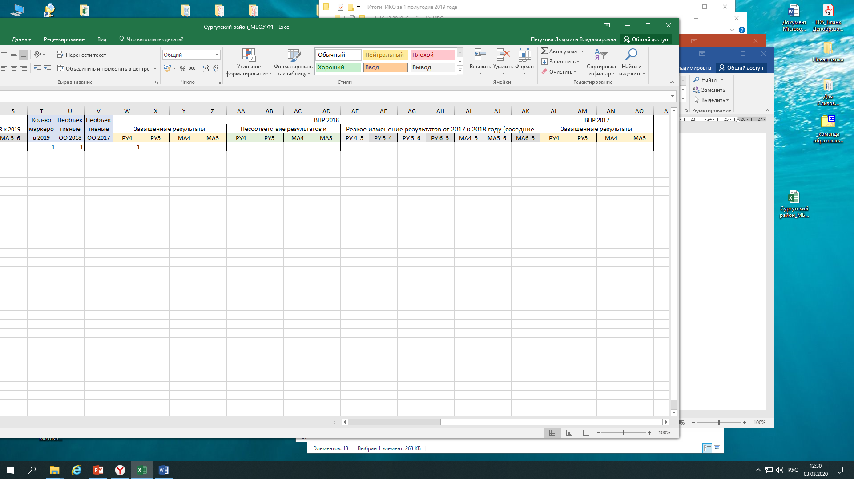
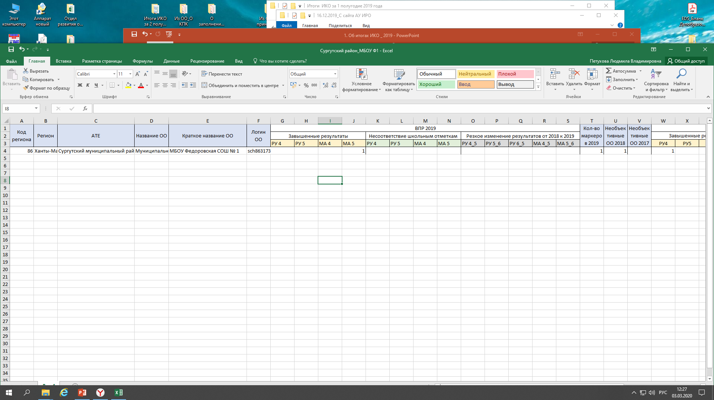
Общеобразовательные организации, имеющие признаки необъективности результатов ВПР
24

Slide 25
Об организации и проведении процедур оценки качества образования в общеобразовательных организациях Сургутского района в 2020 году
Петухова Л.В.,
ведущий специалист
отдела развития и оценки качества образования
25

Slide 26
Нормативно-правовые акты по мониторингу качества образования, в том числе проведению ВПР:
Федеральный закон от 29.12.2012 № 273-ФЗ «Об образовании в Российской Федерации» (статья 28);
постановление Правительства Российской Федерации от 05.08.2013 №662 «Об осуществлении мониторинга системы образования» (с изменениями и дополнениями);
приказ Федеральной службы по надзору в сфере образования и науки, Министерства просвещения РФ, Министерства науки и высшего образования РФ от 18.12.2019 №1684/694/1377 «Об осуществлении Федеральной службой по надзору в сфере образования и науки, Министерством просвещения РФ, Министерством науки и высшего образования РФ мониторинга системы образования в части результатов национальных и международных исследований качества образования и иных аналогичных оценочных мероприятий, а также результатов участия обучающихся в указанных исследованиях и мероприятиях»;
приказ Федеральной службы по надзору в сфере образования и науки от 22.01.2019 №39 «Об утверждении ведомственной целевой программы «Качество образования»;
письмо Федеральной службы по надзору в сфере образования и науки от 16.03.2018 №05-71 «О направлении рекомендаций по повышению объективности оценки образовательных результатов»;
26

Slide 27
Нормативно-правовые акты по мониторингу качества образования, в том числе проведению ВПР:
письмо Федеральной службы по надзору в сфере образования и науки от 10.02.2020 №13-35 «О направлении методических рекомендаций по проведению Всероссийский проверочных работ»;
приказ Департамента образования и молодежной политики Ханты-Мансийского автономного округа – Югры от 06.03.2019 №289 «Об утверждении плана мероприятий («дорожной карты») по развитию региональной системы оценки качества образования в Ханты-Мансийском автономном округе – Югре на 2019-2021 годы»;
приказ Департамента образования и молодежной политики Ханты-Мансийского автономного округа – Югры от 11.12.2019 №1632 «Об утверждении модели региональной системы оценки качества образования Ханты-Мансийского автономного округа – Югры»;
приказ Департамента образования и молодежной политики Ханты-Мансийского автономного округа – Югры от 21.02.2020 №247 «Об организации проведения самодиагностики общеобразовательных организаций, имеющих признаки необъективности оценивания по результатам всероссийских проверочных работ, маркированных «зоны риска» по результатам основного государственного экзамена»;
приказ Департамента образования и молодежной политики Ханты-Мансийского автономного округа – Югры от 20.02.2020 №227 «Об организации работы по повышению качества общего образования в образовательных организациях Ханты-Мансийского автономного округа-Югры, имеющих стабильно низкие образовательные результаты, в том числе находящихся в сложных социальных условиях, и перехода их в эффективный режим функционирования, на плановый период до 2020-2021 годов»
27

Slide 28
Нормативно-правовые акты по мониторингу качества образования, в том числе проведению ВПР:
Приказ департамента образования и молодёжной политики администрации Сургутского района от 05.02.2020 года № 55 «О проведении мониторинга качества общего образования в 2020 году»
Приказ департамента образования и молодёжной политики администрации Сургутского района от 14.02.2020 года № 100 «Об организационно-техническом, консультативном сопровождении проведения всероссийских проверочных работ в общеобразовательных организациях, расположенных на территории Сургутского района, в 2020 году»
Приказ департамента образования и молодёжной политики администрации Сургутского района от 02.03.2020 года № 143 «Об обеспечении проведения всероссийских проверочных работ на территории Сургутского района в 2020 году»
Приказ департамента образования и молодёжной политики администрации Сургутского района от 03.03.2020 года № 157 «Об организации проведения самодиагностики общеобразовательных организаций, имеющих признаки необъективности оценивания по результатам всероссийских проверочных работ» (с изменениями от 11.03.2020 № 173; от 13.03.2020 года №….).
28

Slide 29
Комплекс мер по повышению качества образования:
- приказ от 02.04.2019 года № 216 «Об утверждении плана мероприятий («дорожная карта») по совершенствованию и развитию муниципальной системы качества образования в образовательных организациях Сургутского района в 2019-2020 учебном году».
Отчет по запросу
- приказ от 16.12.2019 года № 744 «О плане мероприятий по коррекции знаний обучающихся по результатам проведённых диагностических процедур в 2019 году в общеобразовательных организациях Сургутского района для реализации в 2019-2020 учебном году».
Отчет до 01.06.2020 года
- приказ от 12.09.2019 года № 535 «Об утверждении плана мероприятий по повышению качества образования в образовательных организациях Сургутского района в 2019-2020 учебном году»
Отчет до 25.06.2020 года
29

Slide 30
Комплекс мер по повышению качества образования:
- приказ от 30.12.2019 года № 781 «Об утверждении комплекса мер («адресной помощи»), направленных для получения государственных гарантий уровня и качества образования в общеобразовательных организациях, имеющих стабильно низкие образовательные результаты на 2019-2020 годы»
Отчет до 20.06.2020 года
- приказ от 30.08.2019 года № 498 «О реализации комплекса мер по обеспечению объективности оценивания образовательных результатов в общеобразовательных организациях в 2019-2020 учебном году»
Отчет до 30.05.2020 года
- приказ от 03.03.2019 года № 157 «Об организации проведения самодиагностики общеобразовательных организаций, имеющих признаки необъективности оценивания по результатам всероссийских проверочных работ».
Отчет до 30.04.2020 года
30

Slide 31
Комплекс мер по повышению качества образования:
(продолжение)
- 1 изменения от 11.03.2020 года № 173 в приказ от 03.03.2019 года № 157 «Об организации проведения самодиагностики общеобразовательных организаций, имеющих признаки необъективности оценивания по результатам всероссийских проверочных работ».
Отчет до 30.05.2020 года
- 2 изменения от 13.03.2020 года № ….. в приказ от 03.03.2019 года № 157 «Об организации проведения самодиагностики общеобразовательных организаций, имеющих признаки необъективности оценивания по результатам всероссийских проверочных работ».
Реализация плана-графика
- приказ от 11.03.2020 года № 240 «Об организации работы по повышению качества общего образования общеобразовательных организаций Сургутского района, имеющих стабильно низкие образовательные результаты, в том числе находящиеся в сложных социальных условиях, имеющие необъективные результаты всероссийских проверочных работ и перехода их в эффективный режим функционирования, на плановый период 2020-2021 годов»
Отчет до 20.06.2020 года
31

Slide 32
Комплекс мер по повышению качества образования:
(продолжение)
- изменения от ….03.2020 года № …. в приказ от 14.02.2020 года № 100 «Об организационно-техническом, консультативном сопровождении проведения всероссийских проверочных работ в общеобразовательных организациях, расположенных на территории Сургутского района, в 2020 году».
График выезда муниципальной комиссии
32

Slide 33
1 полугодие 2020 года с 01.01.2020 по 31.05.2020
Всероссийские проверочные работы (ВПР)
Приказ от 05.02.2020 года № 55 «О проведении мониторинга качества общего образования в 2020 году»
Решение заседания Совета руководителей МОО № 5 от 23.01.2020 года»
«Установить единые дни по Сургутскому району для проведения оценочных процедур (РДР, ВПР)»
51 процедура ИКО
(22 процедуры - 2019 год)
33

Slide 34
1 полугодие 2020 года с 01.01.2020 по 31.05.2020
50
49
- Всероссийские проверочные работы (ВПР)
1
0
- Национальные исследования качества образования(НИКО)
51 процедура ИКО
(22 процедуры - 2019 год)
2
2
- Муниципальные диагностические работы(МДР)
34

Slide 35
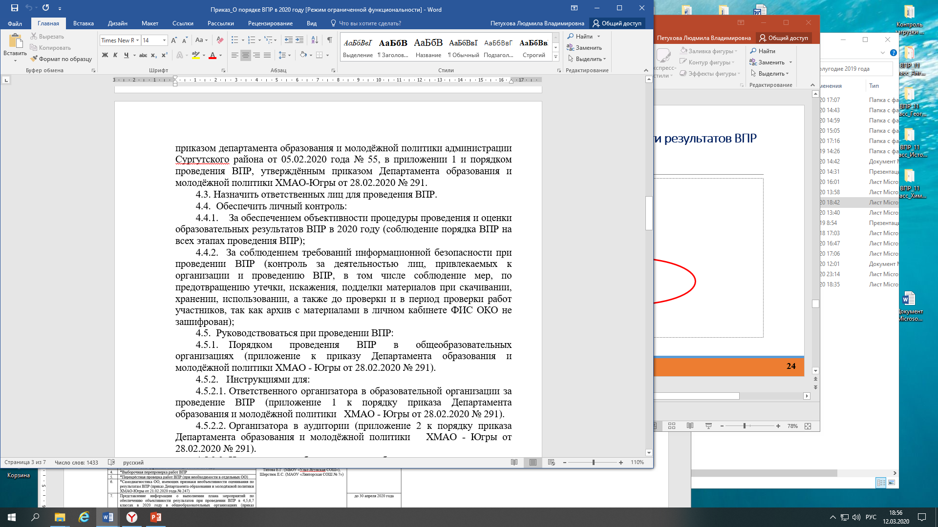
Меры по обеспечению объективности результатов ВПР в 2020 году
(приказ от 02.03.2020 года № 143)
Утечка текстов по географии_11 класс
35

Slide 36
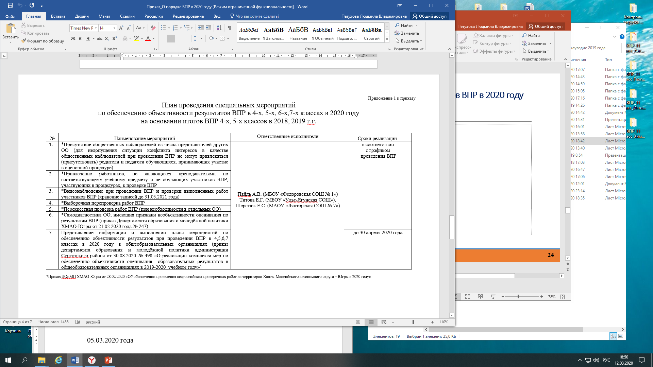
Специальные меры по обеспечению объективности результатов ВПР в 2020 году
(приказ от 02.03.2020 года № 143)
36

Slide 37
Меры по обеспечению объективности результатов ВПР в 2020 году:
- приказ от 03.03.2019 года № 157 «Об организации проведения самодиагностики общеобразовательных организаций, имеющих признаки необъективности оценивания по результатам всероссийских проверочных работ».
- 1 измененияот 11.03.2020 года № 173 в приказ от 03.03.2019 года № 157 «Об организации проведения самодиагностики общеобразовательных организаций, имеющих признаки необъективности оценивания по результатам всероссийских проверочных работ».
- 2 изменения от 13.03.2020 года № ….. в приказ от 03.03.2019 года № 157 «Об организации проведения самодиагностики общеобразовательных организаций, имеющих признаки необъективности оценивания по результатам всероссийских проверочных работ».
37

Slide 38
Цель самодиагностики:
получение достоверной своевременной информации об уровне учебных достижений обучающихся по предметам;
выявление тенденций изменения уровня учебных достижений, факторов, влияющих на повышение уровня объективности результатов;
Формирование рекомендаций для муниципальных органов, осуществляющих управление в сфере образования, образовательных организаций по выработке управленческих решений в отношении общеобразовательных организаций, имеющих признаки необъективности оценивания результатов всероссийских проверочных работ, маркированных «зоны риска» по результатам основного государственного экзамена
38

Slide 39
Сроки проведения самодиагностики
со 02.03.2020 по 20.06.2020 года (по результатам ВПР, в том числе «зоны риска» по результатам ОГЭ 2019 года);
ежегодно (для ОО, имеющих признаки необъективности оценивания по результатам ВПР, маркированных «зоны риска» по результатам ОГЭ);
Сроки предоставления информации:
до 30.04.2020 года (по результатам ВПР, в том числе «зоны риска» по результатам ОГЭ 2019 года)
ежегодно (для ОО, имеющих признаки необъективности оценивания по результатам ВПР, маркированных «зоны риска» по результатам ОГЭ) в сроки, установленные приказами АУ «Институт развития образования»
Условия выборки ОО:
ОО, имеющих признаки необъективности оценивания по результатам ВПР, маркированных «зоны риска» по результатам ОГЭ

Slide 40
Лица, ответственные за предоставление информации:
Муниципальный уровень – муниципальные координаторы, курирующие вопросы проведения и участия обучающихся образовательных организаций Ханты-Мансийского автономного округа – Югры в международных, федеральных и региональных процедурах оценки качества общего образования;
Уровень образовательной организации – ответственные лица, курирующие вопросы проведения и участия обучающихся образовательной организации в международных, федеральных и региональных процедурах оценки качества общего образования.

Slide 41
Форма предоставления информации:
заполнение ответственными лицами на муниципальном уровне, уровне образовательных организаций контекстных данных на программном модуле «Региональный мониторинг»
Показатели для внесения МОУО/ОО актуальной информации на программном модуле «Региональный мониторинг» будут доступны с 20.03.2020
Внесение МОУО/ОО актуальной информации до 30.04.2020
Размещение отчета на официальном сайте АУ «Институт развития образования» в разделе «Мероприятия»/»Семинары»/«Семинар для образовательных организаций, имеющих признаки необъективных результатов ВПР»/«Документы»

Slide 42
Показатели самодиагностики
№ п/п | Показатель самодиагностики |  | Оценка | Реквизиты документа или ссылка размещения на сайте МОУО/ОО
I. МУНИЦИПАЛЬНЫЙ УРОВЕНЬ
 | Наличие приказа (или иного документа) об обеспечении объективности процедуры оценки качества образования | 1 балл - документ есть 0 баллов - документа нет
2. | Наличие приказа об утверждении сроков, ответственных, порядка, регламентов проведения ВПР | 1 балл – наличие приказа 0 баллов - отсутствие приказа
3. | Наличие системы подготовки общественных наблюдателей за процедурами оценки качества образования | 1 балл - система подготовки есть 0 баллов - системы подготовки нет
4. | Обеспечение непрерывного процесса повышения квалификации учителей в области оценки результатов образования, включающий обучение на уровне муниципалитета, округа | 1 балл - да 0 баллов - нет

Slide 43
№ п/п | Показатель самодиагностики | Оценка | Реквизиты документа или ссылка размещения на сайте МОУО/ОО
I. МУНИЦИПАЛЬНЫЙ УРОВЕНЬ
5. | Организация разъяснительной работы с руководителями ОО по вопросам повышения объективности оценки образовательных результатов (совещания, семинары и др.) | 1 балл - да 0 баллов - нет
6. | Наличие графика выходов на наблюдение за проведением ВПР с указанием сроков, образовательных организаций | 1 балл - график есть 0 баллов - графика нет
7. | Проверка всероссийских проверочных ВПР осуществляется муниципальной комиссией | 1 балл - да 0 баллов - нет
8. | Проведение в муниципалитете выборочной перепроверки работ ВПР муниципальной комиссией | 1 балл - да 0 баллов - нет

Slide 44
№ п/п | Показатель самодиагностики | Оценка | ссылка размещения на сайте МОУО/ОО
I. МУНИЦИПАЛЬНЫЙ УРОВЕНЬ
9. | Наличие информационной (аналитической) справки о результатах ВПР | 1 балл - справка есть 0 баллов - справки нет
10. | Наличие информационной (аналитической) справки о результатах обеспечения в образовательных организациях объективности проведения ВПР | 1 балл - справка есть 0 баллов - справки нет
11. | Наличие рекомендаций для образовательных организаций по обеспечению объективности процедур оценки качества образования | 1 балл - рекомендации есть 0 баллов - рекомендаций нет
12. | Обсуждение результатов ВПР на совещаниях с руководителями ОО по подготовке к мониторинговым процедурам (внесены коррективы в план работы МОУО) | 1 балл – да 0 баллов - нет
13. | Наличие адресных рекомендаций для образовательных организаций по повышению объективности процедуры проведения ВПР | 1 балл - да 0 баллов - нет
14. | Организация проверки ОО с необъективными результатами | 1 балл - да 0 баллов - нет

Slide 45
№ п/п | Показатель самодиагностики | Оценка | ссылка размещения на сайте МОУО/ ОО
II. УРОВЕНЬ ОБРАЗОВАТЕЛЬНОЙ ОРГАНИЗАНИЗАЦИИ
1-16 | Общие сведения об ОО: 16 показателей
17-20 | Курсы повышения квалификации – 4 показателя
21-25 | Нормативно-правовое обеспечение – 5 показателей
26-40 | Информационно-методическая, консультационная работа – 15 показателей
41-52 | Организация подготовки и проведения ВПР в ОО, в части повышения объективности– 12 показателей

Slide 46
№ п/п | Показатель самодиагностики | Оценка | ссылка размещения на сайте МОУО/ОО
II. УРОВЕНЬ ОБРАЗОВАТЕЛЬНОЙ ОРГНИЗАНИЗАЦИИ Нормативно-правовое обеспечение
1. | Разработано и утверждено положение о внутренней системе оценки качества подготовки обучающихся на уровне ОО | 1 балл – да 0 баллов - нет
2. | Разработаны и утверждены в ОО критерии внутришкольного текущего и итогового оценивания, обеспечивающие справедливую непротиворечивую оценку образовательных результатов обучающихся | 1 балл – да 0 баллов - нет
3. | Наличие приказов об утверждении сроков, ответственных, порядка, регламентов проведения независимых оценочных процедур | 1 балл – да 0 баллов - нет
4. | Наличие приказа (или иного документа) об обеспечении объективности процедур оценки качества образования | 1 балл - документ есть 0 баллов - документа нет
5. | Наличие плана мероприятий по повышению объективности оценки качества образования в образовательной организации | 1 балл — план есть 0 баллов - плана нет

Slide 47
№ п/п | Показатель самодиагностики | Оценка | ссылка размещения на сайте МОУО/ОО
II. УРОВЕНЬ ОБРАЗОВАТЕЛЬНОЙ ОРГНИЗАНИЗАЦИИ Организация подготовки и проведения ВПР в ОО, в части повышения объективности
1. | Ведение офлайн-видеонаблюдения в аудиториях ОО во время выполнения работ ВПР обучающимися | 1 балл - да 0 баллов - нет
2. | Ведение офлайн-видеонаблюдения в аудиториях ОО во время проверки комиссиями работ ВПР | 1 балл - да 0 баллов - нет
3. | Обеспечение устранения конфликта интересов в отношении всех специалистов, привлекаемых к проведению ВПР | 1 балл - да 0 баллов - нет
4. | Обеспечение устранения конфликта интересов в отношении всех специалистов, привлекаемых к проверке работ ВПР | 1 балл - да 0 баллов - нет
5-6 | Проведение инструктажей со специалистами, привлекаемыми к проведению ВПР и проверке работ ВПР | 1 балл - да 0 баллов - нет
7-8 | Присутствие независимых общественных наблюдателей при проведении ВПР и проверке работ ВПР | Присутствие – 1 балл Нет - 0 баллов

Slide 48
№ п/п | Показатель самодиагностики | Оценка |  | ссылка размещения на сайте МОУО/ОО
II. УРОВЕНЬ ОБРАЗОВАТЕЛЬНОЙ ОРГНИЗАНИЗАЦИИ Организация подготовки и проведения ВПР в ОО, в части повышения объективности
9. | Осуществление проверки ВПР комиссией образовательной организации, состоящей из педагогов, не работающих в классе, работы которого проверяются |  | 1 балл - да 0 баллов - нет
10. | Осуществление проверки ВПР комиссией образовательной организации, состоящей из педагогов, не работающих в классе, работы которого проверяются |  | 1 балл - да 0 баллов - нет
11. | Проведение родительского собрания, посвящённого вопросам подготовки обучающихся к ВПР (в каждом классе, в котором проводилось ВПР) |  | 1 балл - да 0 баллов - нет
12. | Наличие раздела на официальном сайте ОО, в котором размещена информация о проведении ВПР (нормативные документы, регламентирующие проведение ВПР (федерального, регионального, муниципального уровней), график проведения ВПР, демонстрационные варианты ВПР и др.) |  | 1 балл - да 0 баллов - нет

Slide 49
Предложения:
1. При проведении мероприятий, направленных на исследование качества образования, в 2019-2020 учебном году:
1. Использовать полученные результаты участников РДР (осень 2019) для анализа текущего состояния образования на уровне образовательной организации, выявления проблемных зон в преподавании, совершенствовании методики преподавания в процессе обучения по учебным предметам:
- 9 класс - «Математика», «Русский язык», «Биология», «Информатика и ИКТ», «География», «История», «Обществознание», «Физика», «Химия», «Английский язык», «Немецкий язык»;
- 11 класс - «Математика», «Русский язык».
до 20.03.2020 года
2. Обратить внимание на задания по 11 учебным предметам в 9 классах и 2 учебным предметам в 11 классах (итоги РДР осенью 2019), которые вызвали у обучающихся наибольшие затруднения и обеспечить их полное освоение.
до 01.06.2020 года
3. При подготовке обучающихся 9 и 11 классов к ГИА использовать рекомендации, размещенные на сайте АУ «Институт развития образования» ((https://iro86.ru/index.php/rcoko/otsenka-kachestva-obrazovaniya/5368-vserossijskie-proverochnye-raboty-2), в том числе рекомендуемую литературу к информационно-аналитическому отчету округа по итогам проведения РДР осенью 2019 года (9 класс, 11 класс).
постоянно
49

Slide 50
Предложения:
1. При проведении мероприятий, направленных на исследование качества образования, в 2019-2020 учебном году:
(продолжение)
4. Использовать данные таблицы 7.1 раздела 7 аналитической информации по результатам РДР (осень 2019 года - 9 класс по 11 учебным предметам и 11 класс по 2 учебным предметам), для обеспечения равной доступности образования во всех общеобразовательных организациях.
постоянно
5. Создать условия для проведения (весной 2020 года) процедур, направленных на исследование качества образования в общеобразовательных организациях в соответствие с нормативно-правовыми актами федерального, регионального и муниципального уровней.
до 01.06.2020 года
6. Обеспечить личный контроль за проведением процедур, направленных на исследование качества образования, и их объективностью (соблюдение порядка ВПР на всех этапах проведения ВПР), в том числе соблюдение требований информационной безопасности (предотвращение утечки, искажения, подделки материалов при скачивании, хранении, использовании, а также до проверки и в период проверки работ участников, так как архив с материалами в личном кабинете ФИС ОКО не зашифрован).
до 01.06.2020 года
50

Slide 51
Предложения:
1. При проведении мероприятий, направленных на исследование качества образования, в 2019-20120учебном году:
(окончание)
7. Обеспечить соблюдение специальных дополнительных мероприятий по предупреждению необъективности результатов по ВПР весной 2020 года (для 3 общеобразовательных организаций, имеющих признаки необъективных результатов по ВПР с 2017 по 2019 годы):
присутствие независимых наблюдателей из других учреждений на всех стадиях проведения оценочной процедуры;
видеонаблюдение;
проверка работ обучающихся, педагогами, не преподающими в данном классе (не менее 2-х чел.);
проведение учителями и методическими объединениями аналитической экспертной работы с результатами оценочных процедур;
выборочная перепроверка работ ВПР;
перекрестная проверка работ.
постоянно
8. По итогам проведения ВПР направлять в отчётах и протоколах из общеобразовательных организаций достоверные данные (реквизиты приказов; количество обучающихся, принявших участие (отсутствующих) в ИКО; время проведения, урок, аудитория (придерживаться организационно-технологической схемы); в протоколах о проведении не менять общественных наблюдателей, ответственного в аудитории за проведением ИКО (только в исключительных случаях)).
постоянно
9. Представить отчёты об исполнении по вышеуказанным приказам в соответствии с установленными сроками.
постоянно
51

